Slide 1




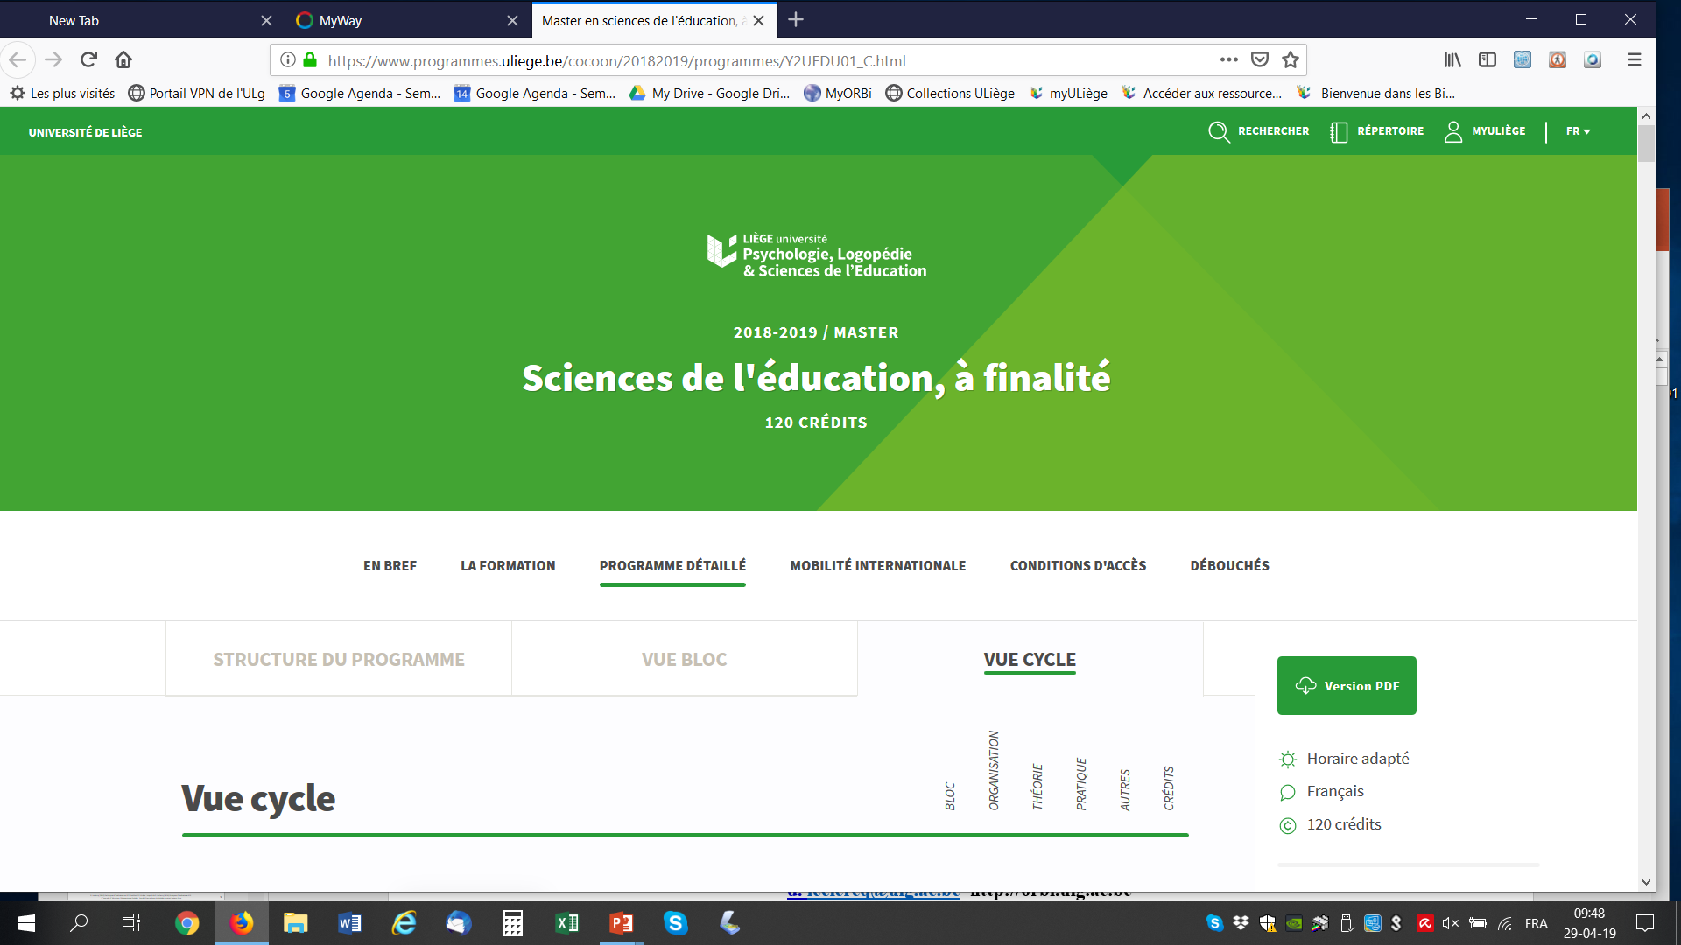
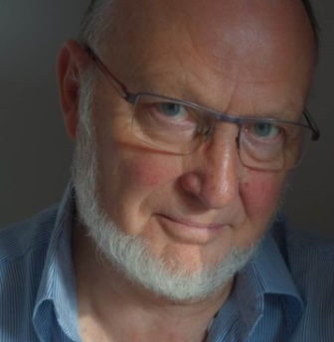
s
EA 3412
Modification des conduites et modèle ASCID
avoir-faire & automatismes
S1. Le conditionnement opérant
Dieudonné Leclercq
d. leclercq@uliege.be
Ecrits téléchargeables gratuitement
à partir de http://orbi.uliege.be
2020

Slide 2
S
Savoir-faire (Skills)
Sensori-cognitifs
Lire (écrit, symboles, musique)
tactile,
olfactive,
visuelle,
auditive,
gustative
Sensori-
moteurs
perception
-manipulation
-manutention
-position du corps
-déplacement, respiration,

Slide 3
En Angleterre
Mon hôte (anglais ne connaissant pas le français) lit, à haute voix, le titre de mon livre :
lêrousîdipouchî

Slide 4
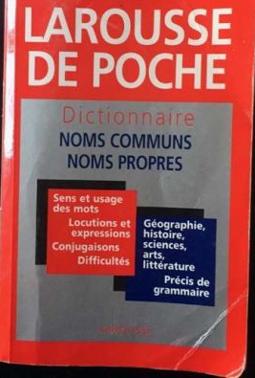

Slide 5
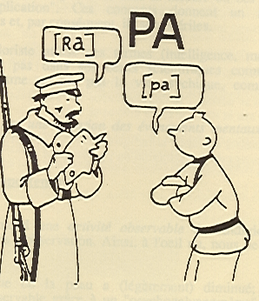
Automatismes cognitifs
(ex : lire) basés sur des liens ARBITRAIRES entre lettres et syllabes
-écrites et
-prononcées
…et leur signification
Ex :
русский
EX :

Slide 6
Lire devient un mécanisme irrépressible
(devenu un quasi réflexe cognitif)
Cucu
Nous ne pouvons nous empêcher de lire
(Or, en espagnol)
Cucurucucu

Slide 7
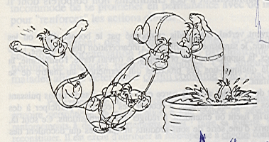
Que sont les Savoir-faire (ou Skills) ?
des chaînes sensori-motrices…
Chaînes sensori-motrices : écrire, danser, nager, plonger, conduire une voiture, dactylographier, jouer d’un instruments, manier un outil, un ballon, etc.

Slide 8
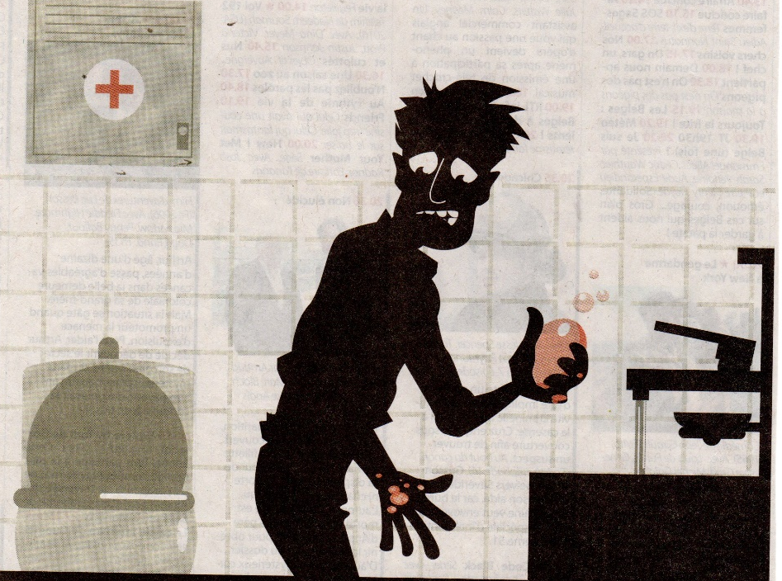
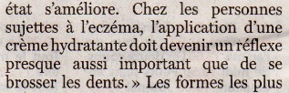
Lavage des mains et crevasses
Non : un automatisme

Slide 9
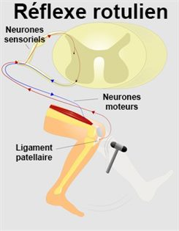
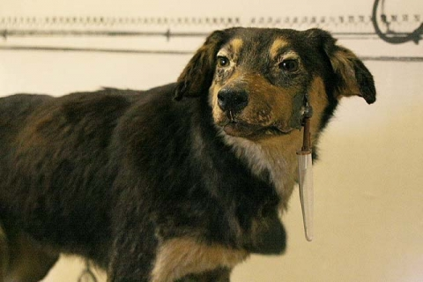
Réflexe salivaire (irrépressible)
chez le chien (Léningrad)
Fistule
glandulaire
(irrépressible)

Slide 10
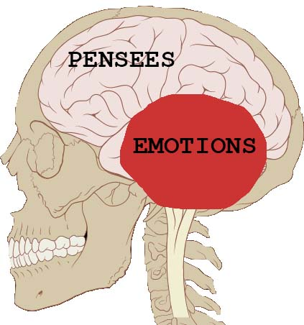
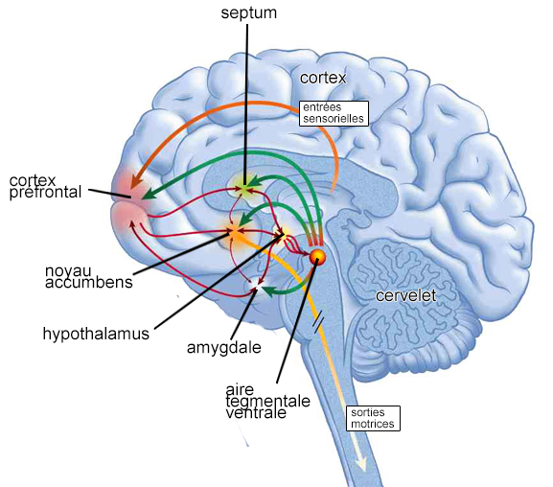
Trois « couches » du cerveau =
de la plus profonde à la plus superficielle
Le circuit de la récompense (du plaisir)
implique les trois
cortex
Thalamus
Tronc cérébral
REFLEXES
https://www.bing.com/images/search?view=detailV2&id=1580C2C618A74F0B52AD687D699B7E6AEA4BF4C3&thid=OIP.Y-K4YXL9ErmYNhelx6u9bAHaFj&mediaurl=https%3A%2F%2Fi.ytimg.com%2Fvi%2Fo2kru13qC6g%2Fhqdefault.jpg&exph=360&expw=480&q=circuit+de+la+r%c3%a9compense&selectedindex=21&ajaxhist=0&vt=0&eim=0,1,6

Slide 11
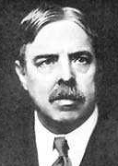
LOI DE L’EFFET (1911)
Feedback
Une conséquence positive renforce
la probabilité de l’action qui la produit.
FB
Une conséquence négative diminue
la probabilité de l’action qui la produit.
Robert Thorndike
Feedback (FB) = Feedforward (FF)
Automatisme :
= Stimulus discriminatif (Sd)
Une séquence A-Sd-A-Sd-A-Sd-A-Sd

Slide 12
Une séquence A-Sd-A-Sd-A-Sd-A-Sd
A3. Je regarde
le niveau
A1. Je cherche où
est la machine à café
A5. Je bois
une gorgée
Sd = Je la vois
Sd = Je vois qu’il
est atteint
Sd = Je me brûle
les lèvres
A2. Je la mets
en route
A4. Je verse le
café dans la tasse
A6. J’ajoute un peu
d’eau froide et je goûte
Sd = Je goûte : pas assez
de sucre
Sd = Je vois la petite lumière
A3. J’attends 1 min
Sd = Je l’entends fonctionner
et Sd je sens son arôme
Sd = Je vois qu’elle
est remplie

Slide 13
Que doit-on apprendre dans un automatisme ?
1. Chaque
action
A
S+
3. à interpréter les Stimuli
A
S-
A
S +
A
S +
2. à enchaîner les Actions
(l’ordre)
A
S +
A
S +

Slide 14
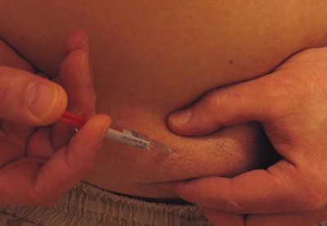
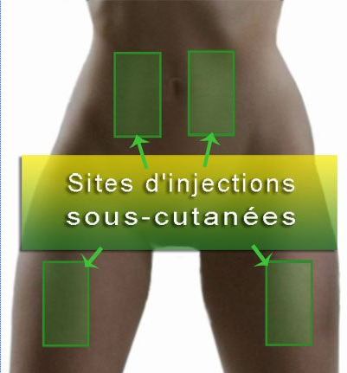
Les Actions successives de l’auto-Injection
1. Choisir le site
2. Créer le pli
3. Piquer
4. Interpréter les hématomes

Slide 15
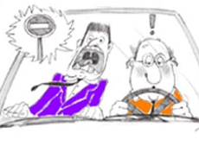
Guidage
Apprentissage - Enseignement
par conditionnement opérant
Exercisation
Pratique

Slide 16
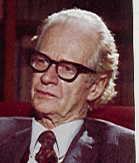
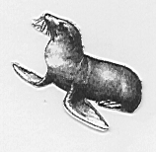
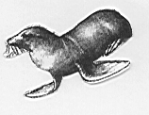
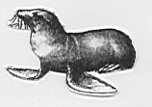
Dressage par conditionnement opérant
B.F. Skinner

Slide 17
Conditionnements
Le corps déclenche
Répondant
(pavlovien)
ou classique :
S inconditionnel R inconditionnel
inné
inné
R conditionnel
S neutre
appris
-
Operant (skinnérien)
ou instrumental :
A1
Rf-
Le cerveau retient
les conséquences
Sd
A2
Rf-
Stimulus discriminatif
Renforcement = Rf
A3
Rf+
+
A

Slide 18
A
Attrition - sélection
par conditionnement opérant : A -> Rf
A
A
A
récompense
A
récompense
Salaire, prix, louanges, drogue
A
A
A
A
A
A
soulagement
soulagement
Anti-douleur, morphine, alcool
A
A
privation
A
amendes, retrait permis de conduire, Prison
privation
A
A
punition
A
A
menaces, coups, peine de mort
punition
A
A

Slide 19
La répétition La répétition La répétition La répétition
La répétition La répétition La répétition La répétition
La répétition La répétition La répétition La répétition
S'appuyant sur une étude américaine, Terra Nova affirme qu'à 4 ans, un enfant issu d'un milieu défavorisé a entendu
30 millions de mots de moins
que celui venant d'une famille aisée. Il en maîtrise aussi deux fois moins.
Terra Nova « Investissons dans la petite enfance, L’égalité des chances se joue avant la maternelle »
Florent de Bodman, Clément de Chaisemartin, Romain Dugravier, Marc Gurgand mai 2017
Lequel rapport s’inscrivait dans la suite d’un travail conduit avec l’institut Montaigne en 2014
Cette étude est critiquée (à juse titre) dans
https://blogs.mediapart.fr/marc-bablet/blog/161018/30-millions-de-mots-de-moins-quatre-ans
Elle donne cependant une idée de l’ordre de grandeur de répétitions
Hart B and Risley TR (1995) Meaningful Differences in the Everyday Experience of Young American Children. Baltimore, Maryland: Paul H Brookes Publishing.
Hart B and Risley TR (2003) The early catastrophe: The 30 million word gap by age 3. American Educator 27(1): 4–9.

